Slide 1




Topic 01
Data Science
Subtopic 01
Introduction To Data Science
BOOTCAMP HIMATIKA
COURSE

Slide 2
Learning Objective
Setelah pembelajaran di modul ini, diharapkan anda akan mendapatkan :
Memahami alasan akan pentingnya ilmu data
Memahami tentang ruang lingkup data science
Memahami jenis-jenis data terstruktur yang ada
Memahami manfaat data science
Mengenal beberapa model/algoritma yang ada pada data science

Slide 3
iii
01
INTRODUCTION
What Is Data Science?
iii
02
DATA
Jenis-jenis Data Struktur
iii
Data Preparation
Data Visualization
AGENDA
03
DATA EXPLORATION
iii
Supervised Learning
Unsupervised Learning
04
METHODS
iii
Ringkasan
05
CONCLUSION

Slide 4
01
DATA SCIENCE
WHAT IS DATA SCIENCE

Slide 5
WHY LEARN DATA SCIENCE?

Slide 6
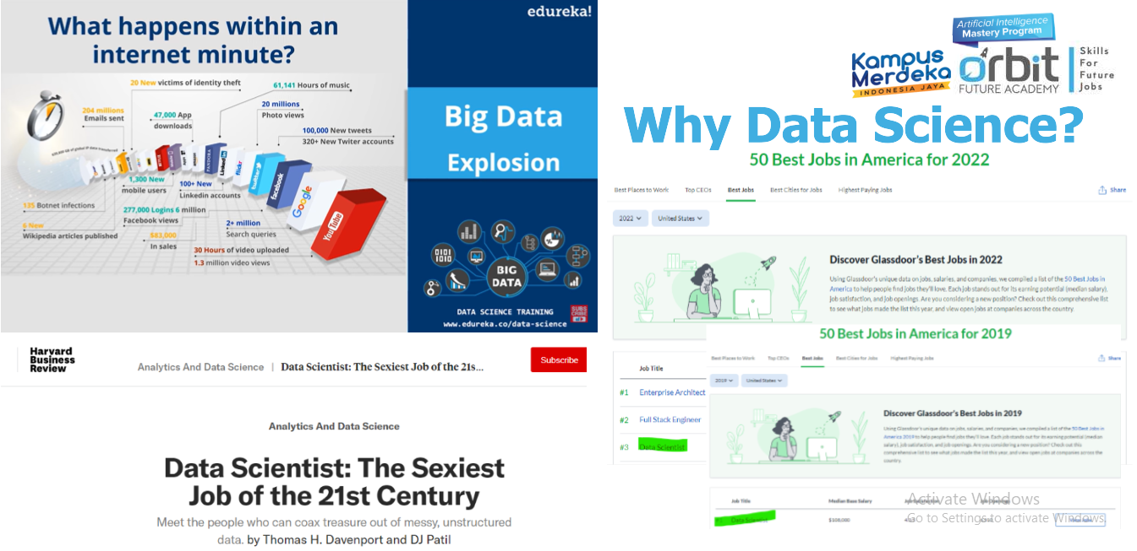

Slide 7
Kedudukan Data Science di Indonesia
Menurut laporan World Economic Forum tahun 2022, Data Science menjadi salah satu dari 10 pekerjaan yang paling dicari di Indonesia. Laporan LinkedIn juga mempertegas hasil penelitian tersebut dan mengungkapkan bahwa permintaan tenaga kerja Data Scientist telah meningkat dibanding lima tahun yang lalu. Sumber : www.detik.com berita tahun 2022

Slide 8
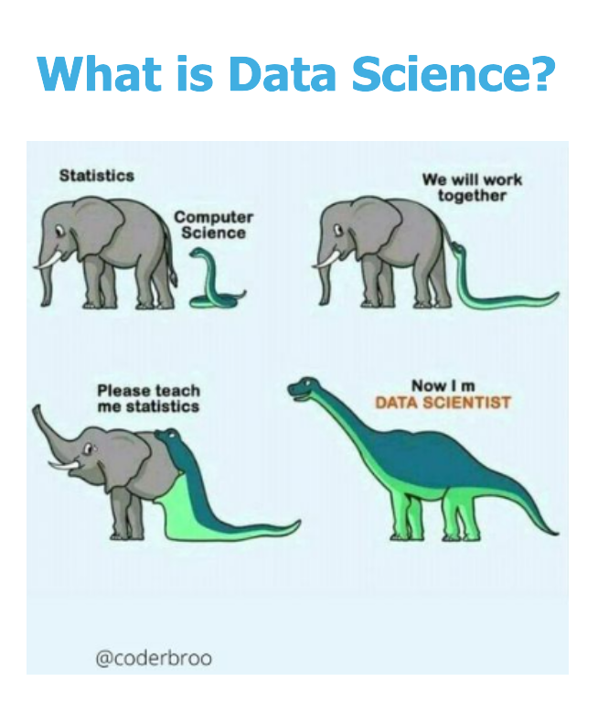
“Penerapan komputasi data-sentris, dan pemikiran inferensial untuk memahami dunia dan memecahkan masalah”
~Joseph Gonzales, University Of California, Barkeley ~
“Ilmu data adalah tentang menggunakan data untuk memberi kami dampak sebanyak mungkin bagi perusahaan Anda. dampak dapat berupa beberapa hal : wawasan, produk data, atau rekomendasi produk untuk perusahaan. pada dasarnya sebagai ilmuwan data, tugas Anda adalah memecahkan masalah perusahaan nyata menggunakan data”
~ Yotube: Joma Tech, GAFA (Google, Apple, Facebook, Amazon) Company ~
"Tanpa data, Anda hanyalah orang lain yang memiliki pendapat"

Slide 9
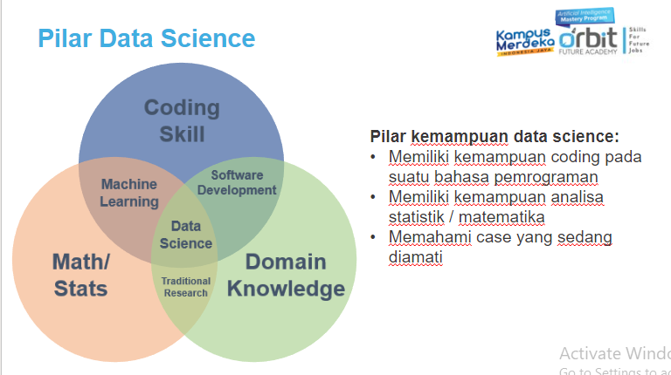

Slide 10
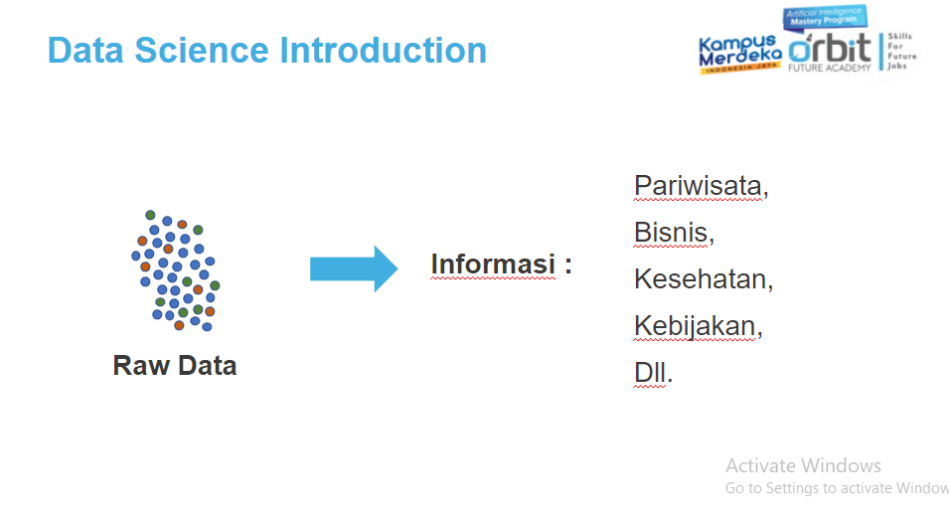

Slide 11
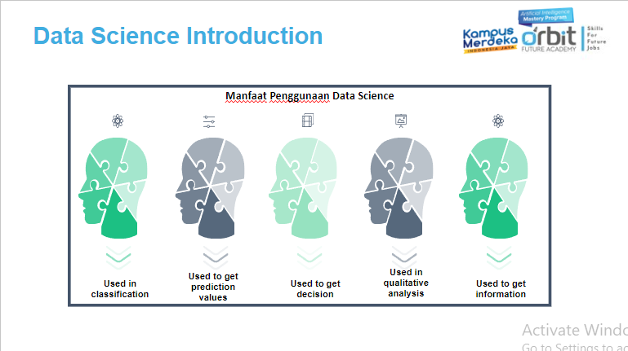

Slide 12
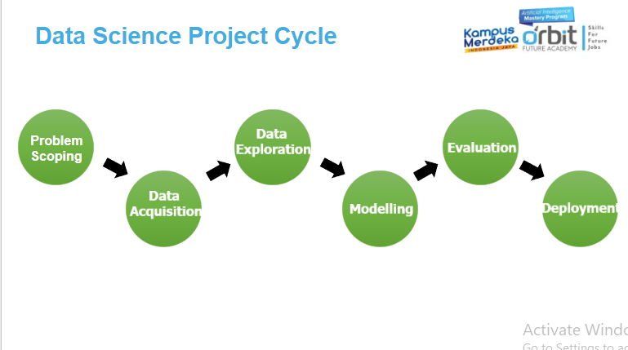

Slide 13
02
DATA
Jenis-jenis data terstruktur

Slide 14
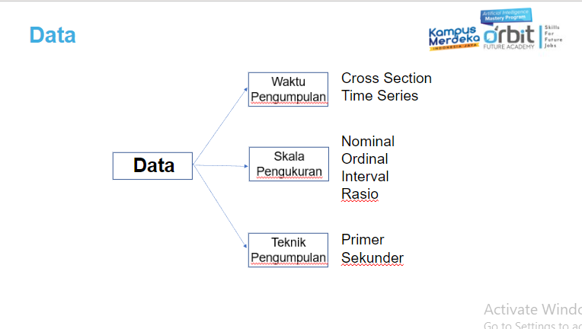

Slide 15
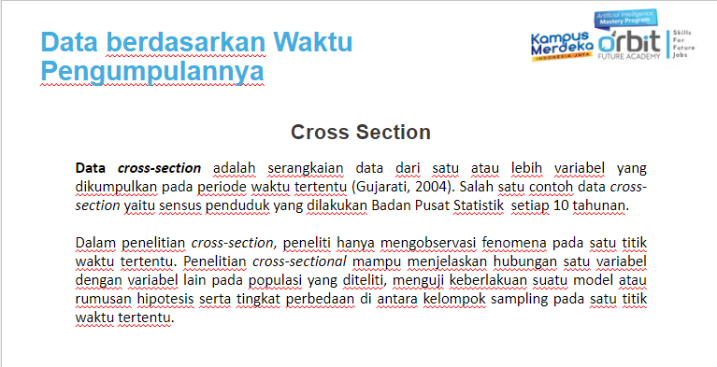

Slide 16
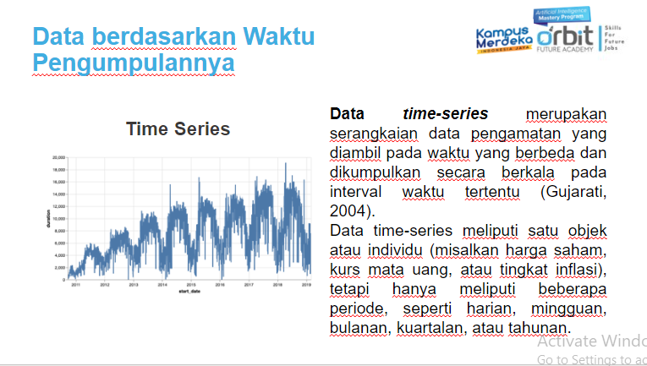

Slide 17
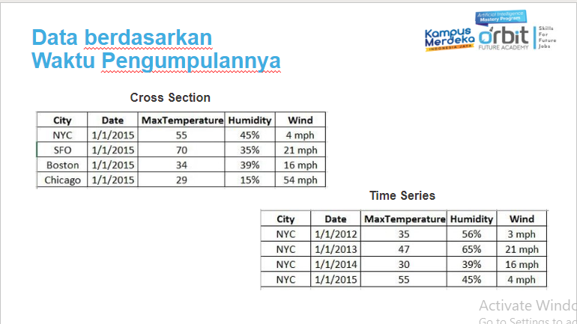

Slide 18
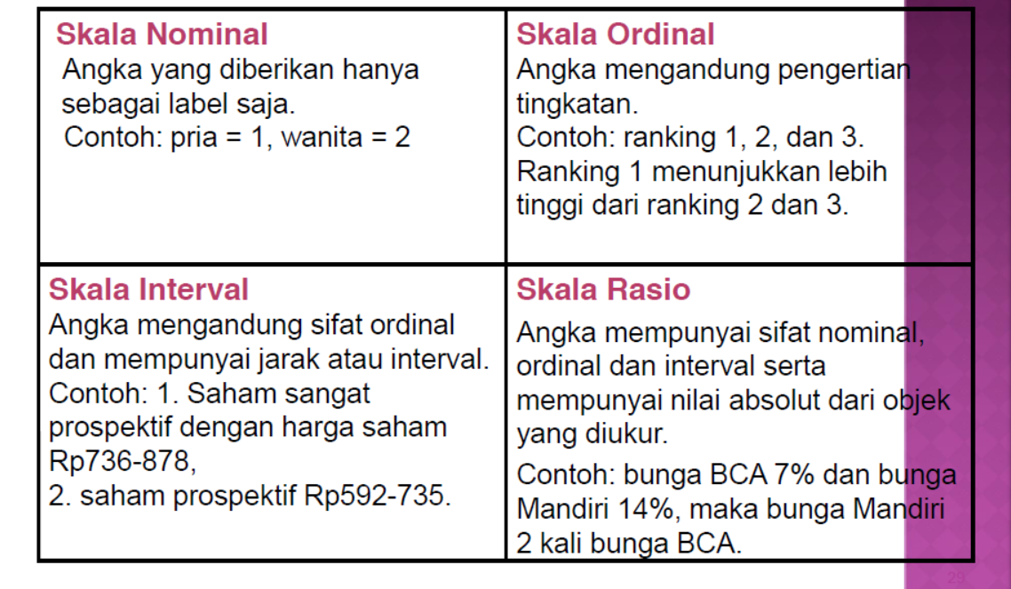
Data berdasarkan Skala Pengukuran

Slide 19
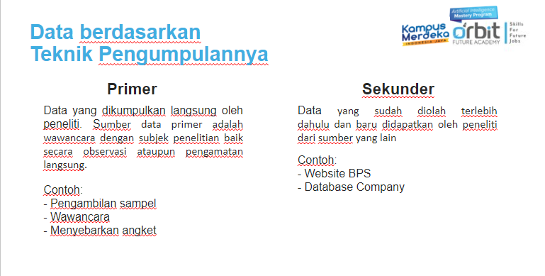

Slide 20
03
PREPOCESSING
Data visualization
Data preparation

Slide 21
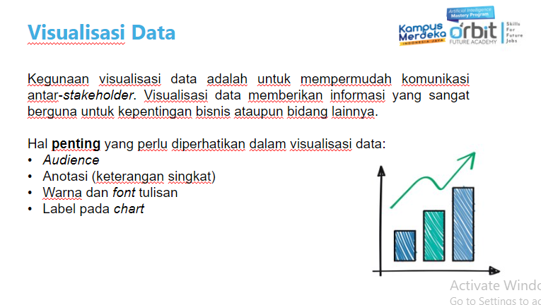

Slide 22
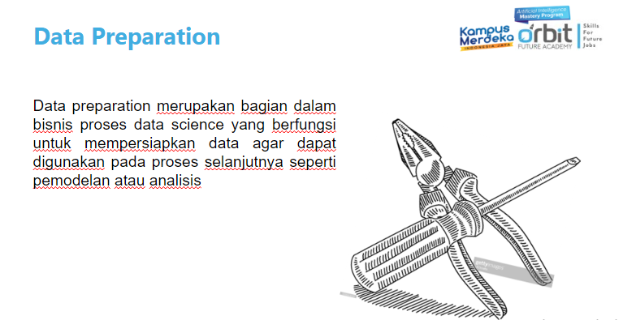

Slide 23
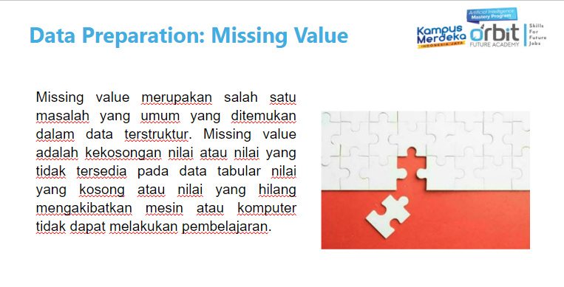

Slide 24
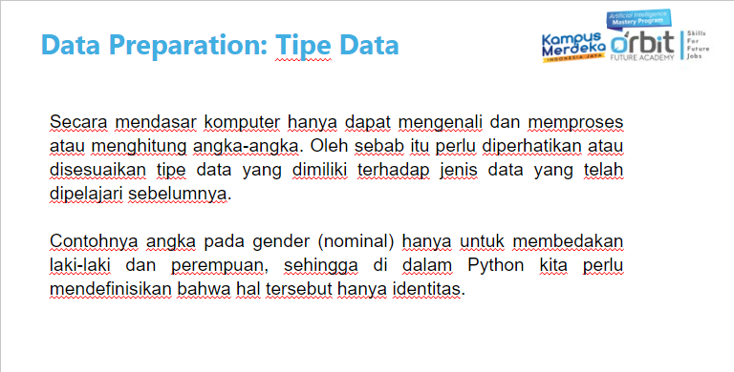

Slide 25
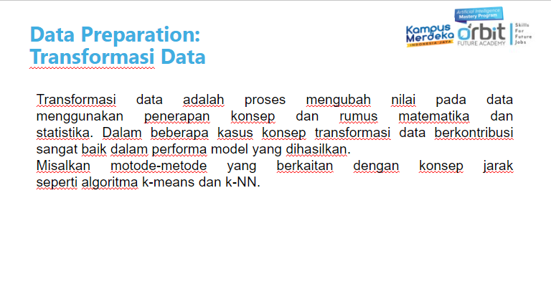

Slide 26
04
METODE
SUPERVISED LEARNING
UNSUPERVISED LEARNING

Slide 27
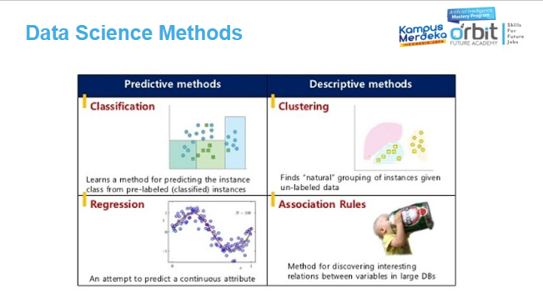

Slide 28
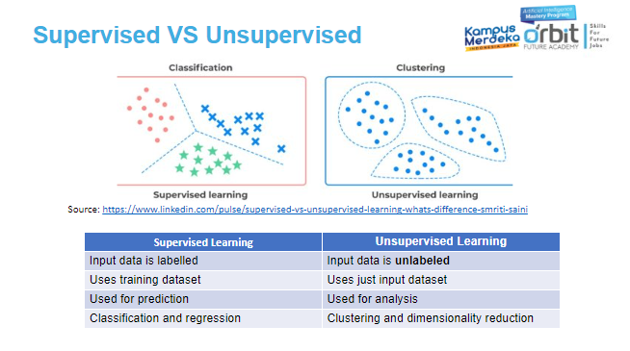

Slide 29
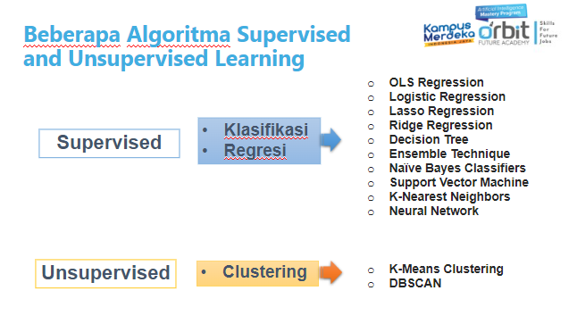

Slide 30
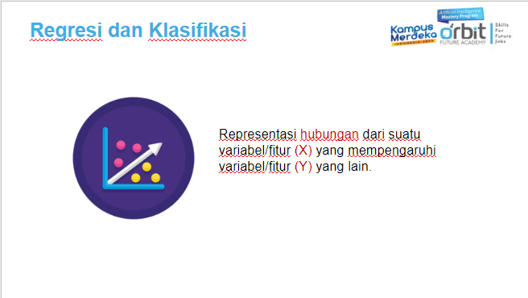

Slide 31
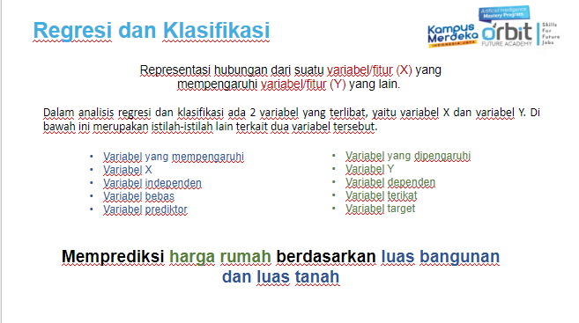

Slide 32
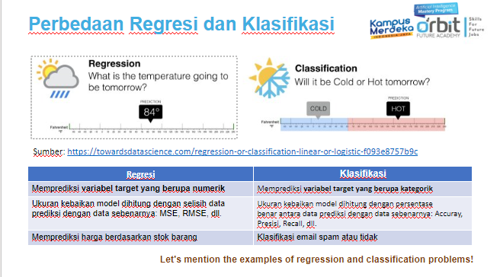

Slide 33
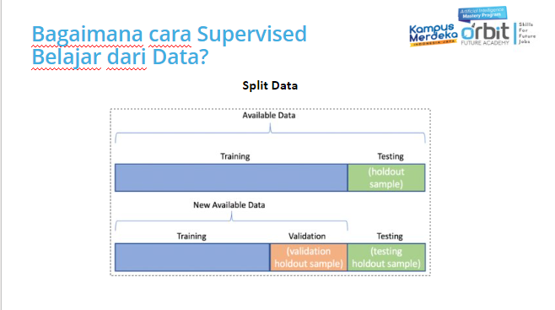

Slide 34
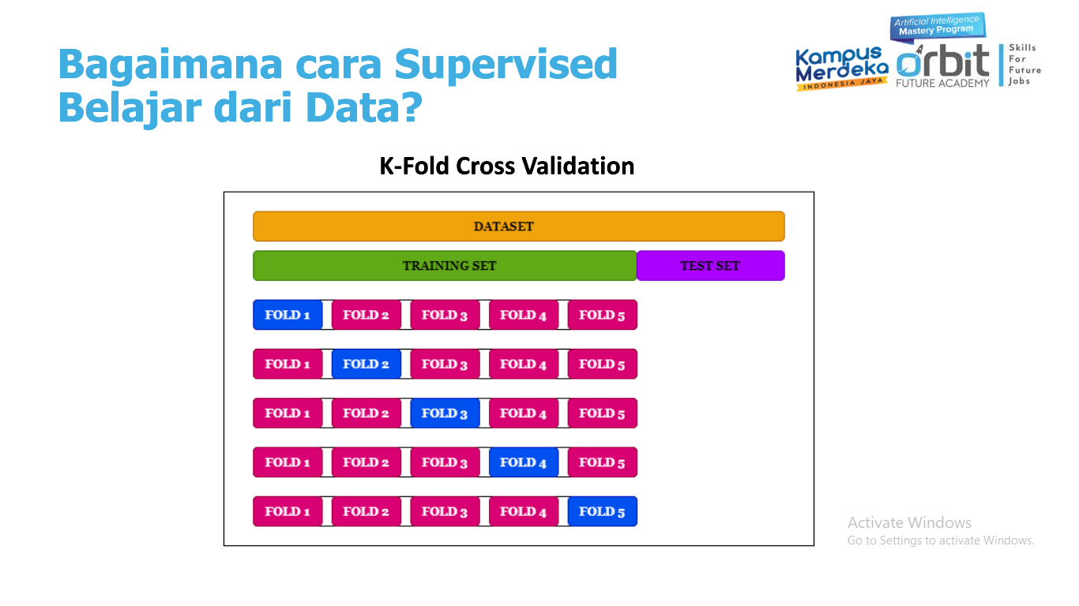

Slide 35
Contoh Penerapan Linear Regression
Memprediksi harga mobil bekas berdasarkan lama tahun pembelian
Memprediksi harga rumah berdasarkan luas bangunan dan luas tanah
Memprediksi indeks pembangunan manusia berdasarkan angka harapan hidup, pendapatan per kapita, angka harapan lama sekolah

Slide 36
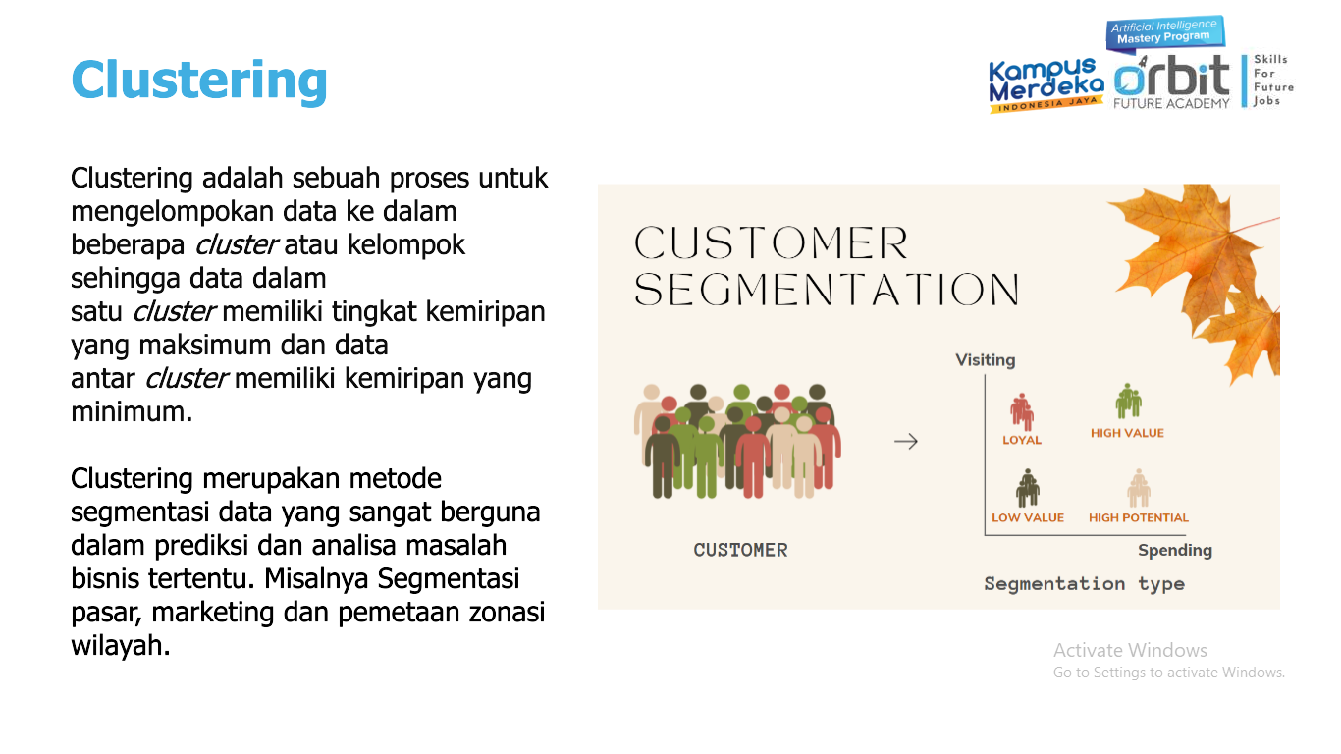

Slide 37
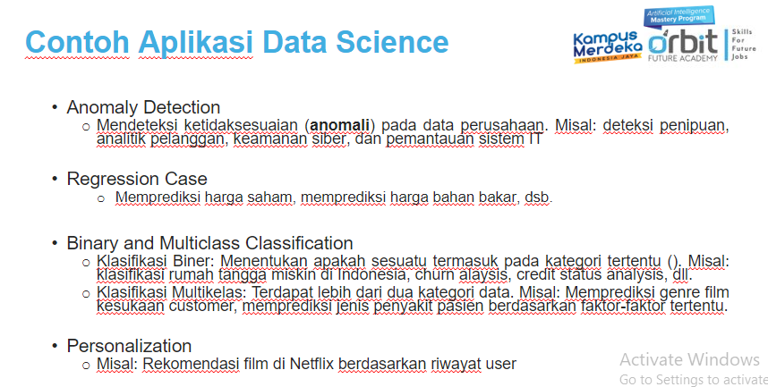

Slide 38
TUGAS
Sebutkan dan jelaskan penerapan data science dalam bidang-bidang berikut :
Pemerintahan
Kesehatan
Parawisata
Bisnis
Perbankan
DLL

Slide 39
05
CONCLUSION
RINGKASAN

Slide 40
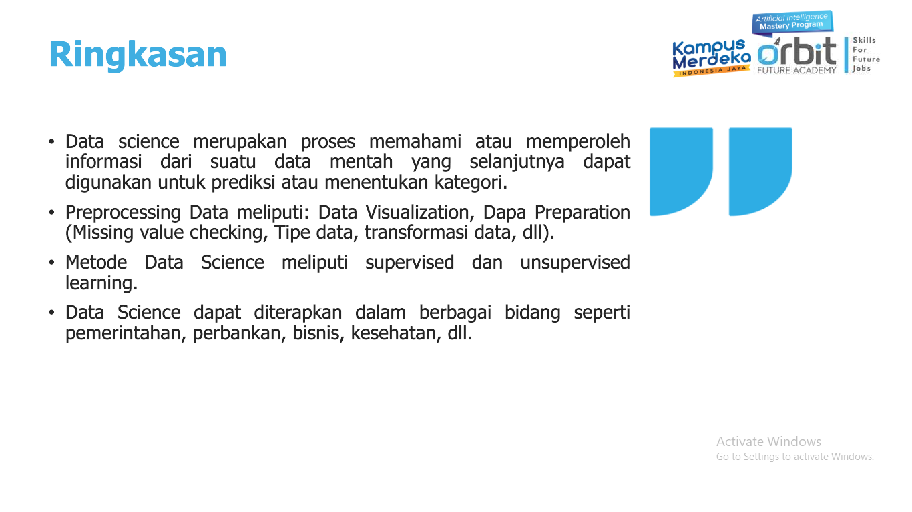

Slide 41
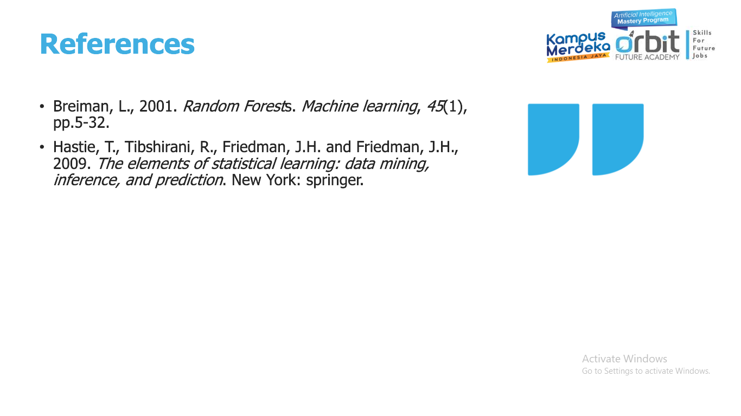

Slide 42
Terima kasihh

